Slide 1
普及组day2题解

Slide 2
捉迷藏
题目大意：
给出一棵树，和两个人在树上的位置a和b
两个人能移动的距离分别为da和db
轮流行动
如果一个人移动到了另一个人所在的格子上，则该人获胜
问谁会赢

Slide 3
捉迷藏
结论：只需要比较da和db即可
移动能力强的一定赢，如果一样强就是平局。
移动能力强的保持一个另一个人碰不到自己的距离就可以了，然后慢慢逼近，一定可以逼死对方
特殊情况：先手第一步获胜
树上的距离需要用O(logn)的求lca方法

Slide 4
读书
题目大意：
一个n个章节的书，第i章有一个限制，要读懂ai个章节才可以读懂章节。
每一天都会从头到尾阅读该书，问要多少天能读懂每一个章节。

Slide 5
读书
维护一个当前可以读懂的集合
可以开n个vector，第i个vector维护读懂了i本书可以读懂的章节位置
每多读懂一个章节，假设当前一共读懂了i章，就把第i个vector的的内容全部丢到集合里
每一次就在集合里面找下一个能读懂的章节，如果没有就就回到1。
读过的章节从集合里删掉。每一个章节只会进入集合一次并弹出一次。
只需要支持查询集合中比某个数大的位置是什么，集合用set维护即可
复杂度O(nlogn)

Slide 6
正方形扩展
题目大意：
有n个细菌
每个时刻细菌都会以正方形的方式同时扩展
问哪些细菌可以扩展到无限大

Slide 7
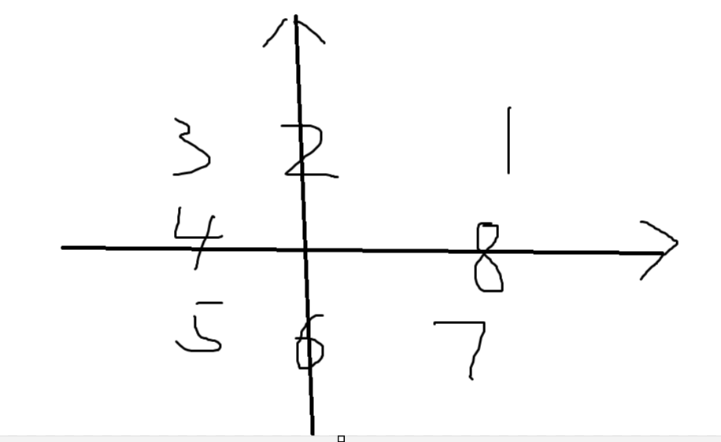
正方形扩展
结论：对于一个点，四个象限和坐标轴一共分为8个区域。如果有连续的三个区域，如[7,8,1],[1,2,3]都没有其他点，那么就可以扩展到无限大。
否则不行。

Slide 8
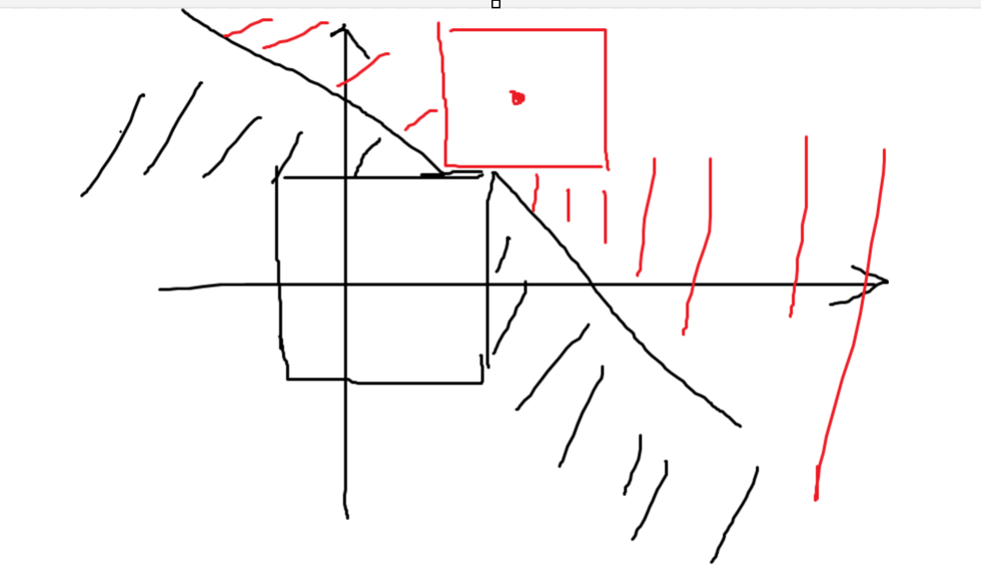
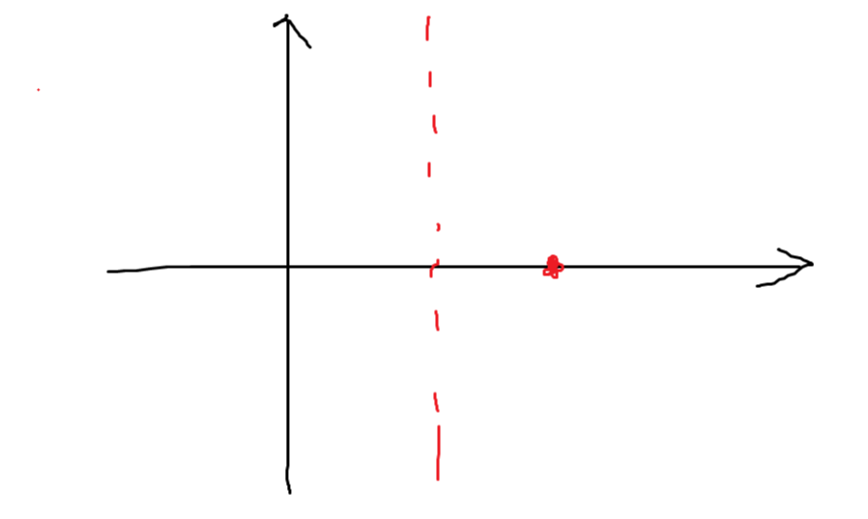
正方形扩展
在第一象限，会形成斜率为1或者-1的直线
斜率都是一样的，是一个非常重要的性质
在坐标轴，会形成平行于坐标轴的直线

Slide 9
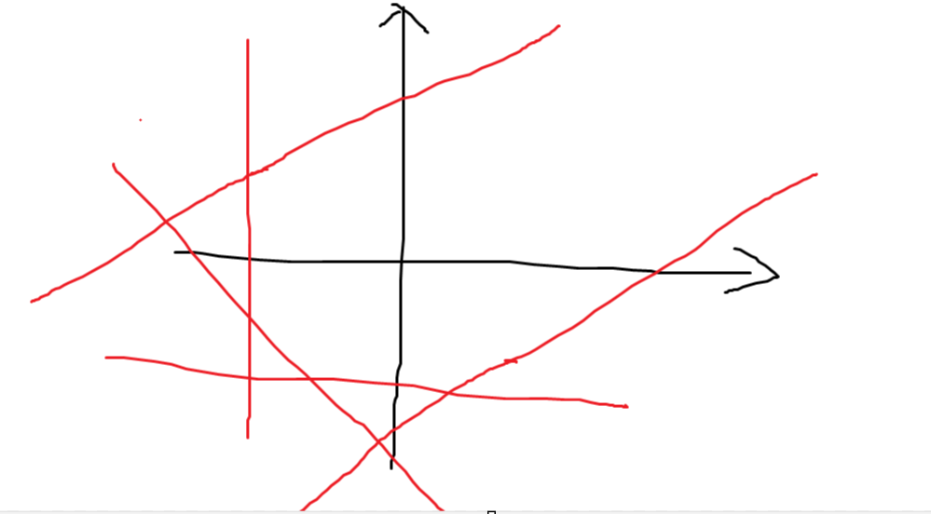
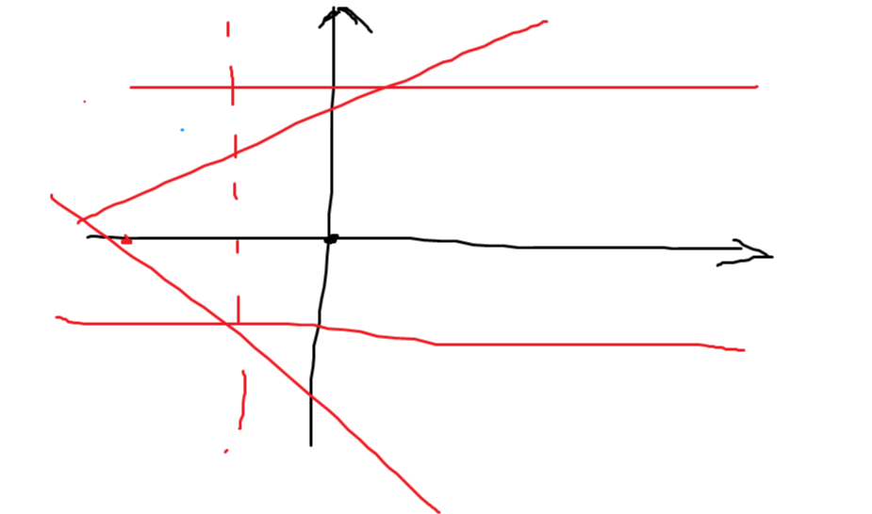
正方形扩展
因为斜率都是一样的，所以只要相邻象限的点，一定可以留下对面象限的空间。
如上图，左侧两个象限形成的直线，必然会在右侧留下空间。
也就是只要[1,8,7]区域没有点，一定可以扩展到无限大。
上图中，[8,1,2]没有点，也一定可以留下一个往右上的区域。
总结：
只要有连续的三个区域没有点，就一定可以扩展到无限大。
同样的道理，如果只有两个区域，则一定不行。

Slide 10
正方形扩展
题目转换为，问每个点，八个方向是否有点。
区域都是对称的，以1和8区域为例。
1是，与x相同的，是否有比y大的
按x排序，x相同按y排序即可，记录相同x，y的最大值就可以了
8是，是否存在x和y都比当前点大
按x排序，维护比x大的所有y的最大值就可以了
其余区域同理，复杂度O(nlogn)

Slide 11
EX 中缀表达式
题目大意：
给出一个中缀表达式，问是否合法，如果合法，则给出具体的值。
表达式相同的符号也可能有不同的优先级，还定义了某个优先级的符号是左结合还是右结合的。
此题是传统的表达式处理的加强版，建议选手先学习表达式求值。
表达式求值 - OI Wiki (oi-wiki.org)

Slide 12
EX 中缀表达式
难点一，表达式是否合法：
中缀表达式串S只能出现以下几种字符：数字、'('、')'、'.'、'+'、'*'、'^'
括号要匹配
操作数、操作符要交替出现，操作数必需作首作尾
'('右侧不能是')'
')'右侧不能是'('
操作数必须是一串非空数字+'.'字符
操作数左侧不能是')'
操作数右侧不能是'('
操作符的优先级在[1,n]之间，数值后面必须是'+'、'*'、'^'其一的字符
操作符左侧不能是'('
操作符右侧不能是')'

Slide 13
EX 中缀表达式
难点二，对中缀表达式的处理：
中缀表达式最通用的处理方法是转成后缀表达式，建立两个数组，s1是存放操作符的栈，s2存放后缀表达式，对一个合法的表达式，std对字符串从左到右扫描，遵循如下规则：
1.遇到'('，直接将'('加入到s1栈顶
2.遇到操作数，直接将该操作数加入s2
3.遇到操作符，将该操作符的优先级与s1栈顶进行比较，若s1栈顶的操作符优先级更高，则将s1栈顶移出并加入s2，重复执行上述过程，直到s1栈顶的优先级低于当前操作符。然后将当前操作符加入至s1栈。（当s1栈顶是左括号'('时，我们总是认为左括号的优先级是最低的）
4.遇到')'，则不断将s1栈顶移出并加入s2，直到遇到左括号。再将左括号移除（不加入s2）。

Slide 14
EX 中缀表达式
难点二，对中缀表达式的处理：
上述算法最重要的操作是3操作，实际上，中缀表达式的一个特点是，当一个操作符的优先级比相邻的两个操作符都高的时候，就先计算该操作符，也就是说形成了一个山峰的关系，这就是s1维护优先级单调增的原因。

Slide 15
EX 中缀表达式
难点三，乘方运算在取模意义下的取值：
拓展欧拉定理：
当0<=b<phi[p]时，a^b%p==a^b%p；
当b>=phi[p]时，a^b%p==a^(b%phi[p]+phi[p])%p
此处phi[]是欧拉函数，phi[p]表示1-p中与p互质的数的个数
借助此定理，可以通过取模来解决模意义下的乘方问题

Slide 16
EX 中缀表达式
难点三，乘方运算在取模意义下的取值：
计算a^b^c%p时，根据扩展欧拉定理，若b^c>=phi[p]，则我们求出b^c%phi[p]后，需要补加一个phi[p]，此时记d=b^c%phi[p]+phi[p]，最终答案即为a^d%p；
但是倘若b^c<phi[p]，则我们求出b^c%phi[p]后，不需要补加，此时记e=b^c%phi[p]，最终答案即为a^e%p
在应用扩展欧拉定理时，要将真实值与phi[]进行比较之后再决定是否需要补加这个phi。

Slide 17
EX 中缀表达式
难点三，乘方运算在取模意义下的取值：
当然，将真实值与phi进行比较是稍有难度的，例如a^(b^(c^(d+(e*f))))%p，需要将(b^(c^(d+(e*f))))与phi[p]进行比较，但由于只有加法、乘法、乘方操作，此时有一个简易的方法：在递归的基础上，每个节点返回的结果进行不完全取模，即：当真实值小于998244353时，保留真实值；当真实值大于等于998244353时，进行不完全取模，使得结果落在[998244353,2*998244353]这一区间中，这样既使得返回结果与真实值同余，又便于与phi的比较。

